Slide 1

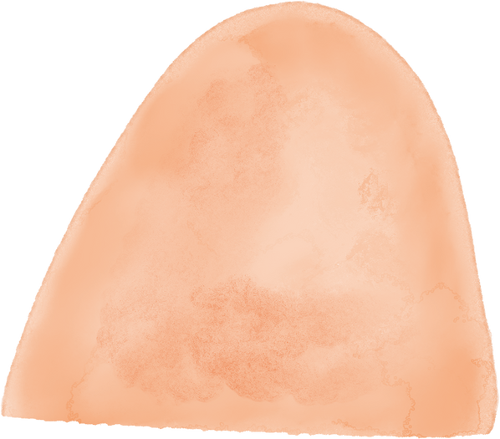









THE MOUNTAIN MAN
2D게임프로그래밍 2차 발표
2022184027 이병욱

Slide 2

DEVELOPEMENT SCHEDULE
진행 주차 | 개발 시작할 내용 | 구현 세부 사항 | 진행률
1주차 | 기획 및 객체 추상화 | 볼더링 시스템, 프레임워크 구상 및 기획 | 100%
2주차 | 프레임워크 | 프레임워크 개발 및 파일 세분화 | 100%
3주차 | 플레이어 객체 | 플레이어 그래픽 리소스 제작 및 객체 구현 | 50%
4주차 | 홀드 객체 | 홀드 그래픽 리소스 제작 및 객체 구현 | 70%
5주차 | 볼더링 문제 | 볼더링 클리어 조건 구현, 문제 파일 읽기 | 50%
6주차 | 문제 제작 | 문제 제작 UI 및 시스템 개발, 문제 파일 쓰기 | 0%
7주차 | 메뉴 및 UI | 메뉴 제작 및 UI 디자인 | 80%
8주차 | 커스터마이징 | 캐릭터 커스터마이징 UI 및 시스템 개발 | 0%
평균 50.625% 개발 완료

Slide 3

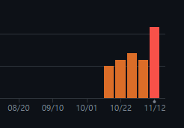
COMMITS GRAPH

